Slide 1
Klasifikácia a predikcia liekov
Frederik Hrušovský

Slide 2
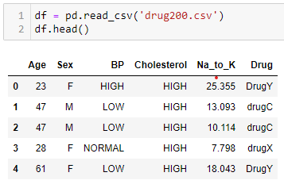

Dataset
Dataset obsahuje 6 parametrov:
Vek
Pohlavie
Drug (liek) – je ich 5 druhov
BP - krvný tlak
Cholesterol – hladina cholesterolu v tele
Na_to_K – pomer sodíka k draslíku v tele (odporúčaný je pomer 1:3)

Slide 3
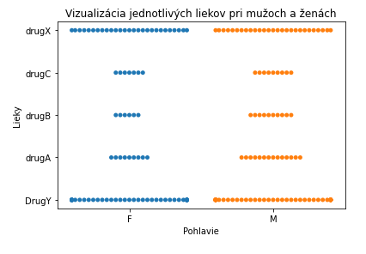
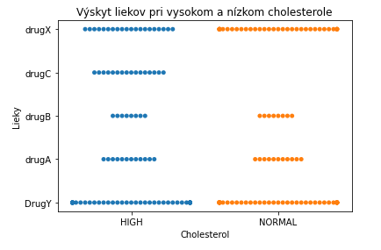
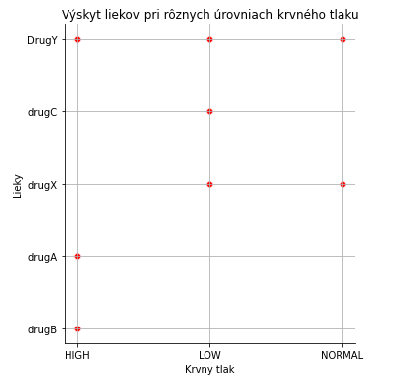
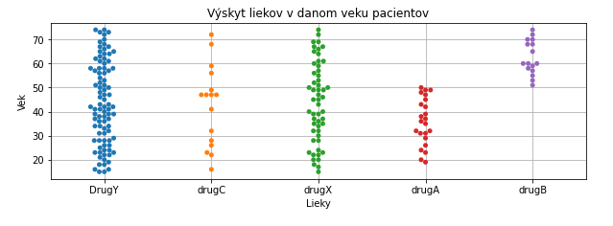
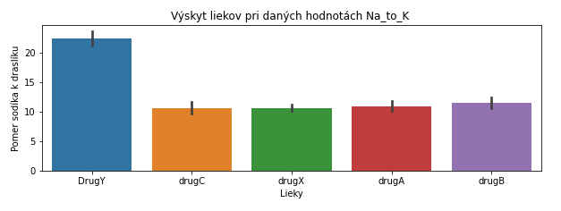
Vizualizácia dát

Slide 4
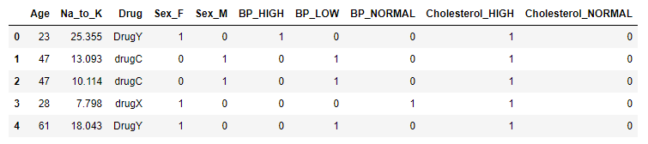
Predspracovanie dát
Potreba premeniť kategorické parametre Sex, BP, Cholesterol
Použitie metódy dummies
Odstránenie pôvodných stĺpcov Sex, BP a Cholesterol

Slide 5
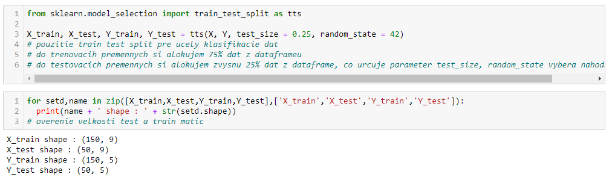
Rozdelenie dát
Potreba rozdelenia dát na trénovacie a testovacie
Použitie train_test_split od sklearn
Rozdelenie: 75 % trénovacie dáta – 25 % testovacie dáta
Random state = 42

Slide 6
Trénovanie neurónovej siete
Sequental model od Kerasu
Dense, Flattern a Dropout Layers od Kerasu
Aktivačná funkcia relu, vo výstupnej vrstve sigmoid
Príprava modelu na učenie cez optimizer adam

Slide 7
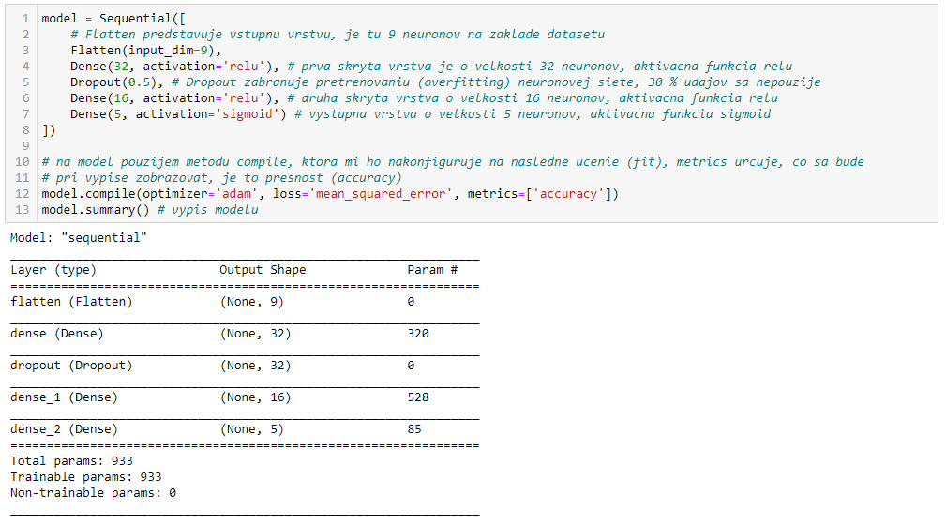
Trénovanie neurónovej siete

Slide 8
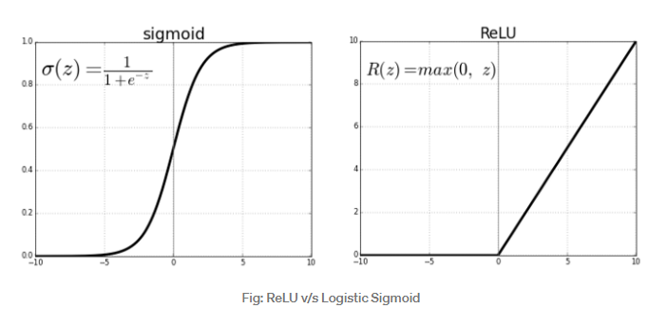
Aktivačné funkcie
Relu:
max(x, 0)
Sigmoid:
sigmoid(x) = 1 / (1 + exp(-x))

Slide 9
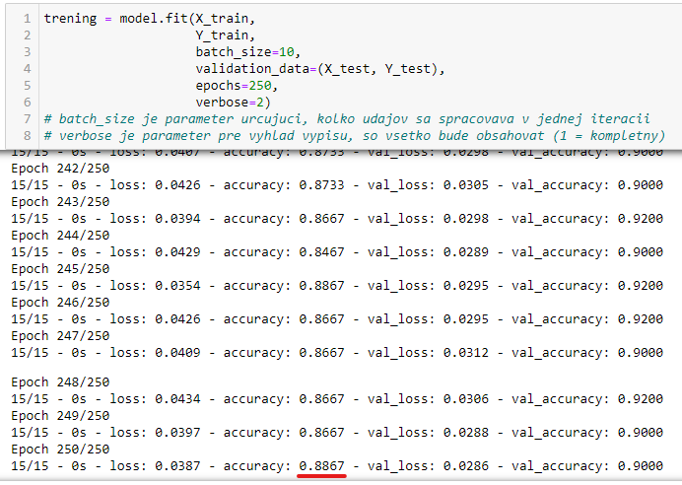
Trénovanie neurónovej siete
Štandardne pomocou fit() metódy
Pri 250 epochách je presnosť v tomto učení 88,67 % a chyba 3,87 %

Slide 10
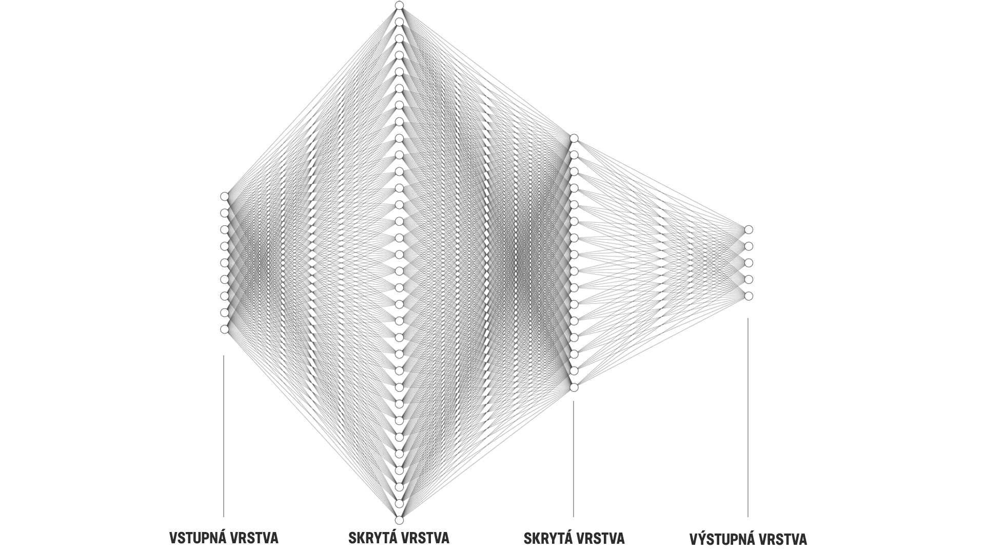
Model neurónovej siete

Slide 11
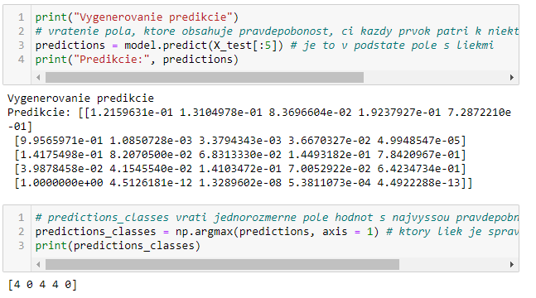
Predikcia
Vrátenie poľa so všetkými druhmi liekov a pravdepodobnosťou, či liek patrí do danej triedy
Vrátenie jednorozmerného poľa s vyznačením, ktorý liek je vhodný vybrať

Slide 12
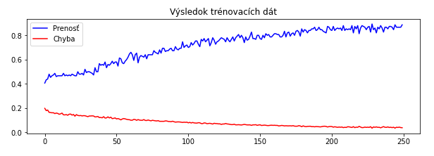
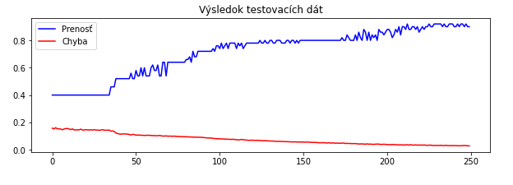
Presnosť neurónovej siete
S použitím Sequental modelu od Kerasu bola dosiahnutá vysoká presnosť okolo 82-88 %
V prípade väčšieho datasetu by bola takáto NS zrejme efektívnejšia

Slide 13
Zdroje
https://www.kaggle.com/prathamtripathi/drug-classification
https://keras.io/guides/sequential_model/
https://keras.io/api/layers/activations/
https://matplotlib.org/stable/contents.html
https://scikit-learn.org/stable/modules/generated/sklearn.model_selection.train_test_split.html
https://towardsdatascience.com/activation-functions-neural-networks-1cbd9f8d91d6
https://keras.io/guides/training_with_built_in_methods/

Slide 14
Ďakujem za pozornosť

